Slide 1
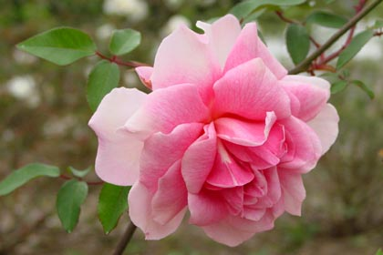
স্বাগতম

Slide 2
পরিচিতি
সঞ্জয় ভৌমিক
প্রভাষক,প্রাণিবিদ্যা
গৃদকালিন্দিয়া হাজেরা
হাসমত ডিগ্রি কলেজ ,
ফরিদগঞ্জ,চাঁদপুর।
একাদশ/ দ্বাদশ শ্রেণির
জীববিজ্ঞান
দ্বিতীয় পত্র
অধ্যায়- 1
সময়-৪৫ মিনিট

Slide 3
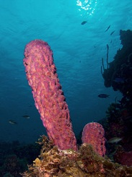
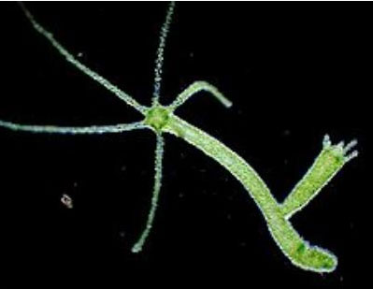
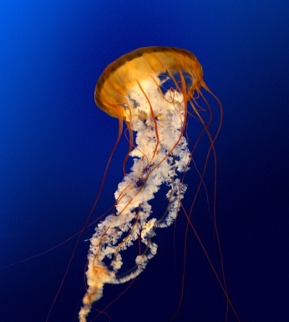
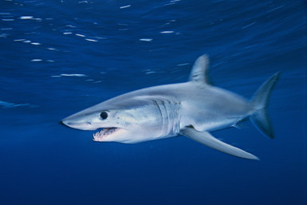
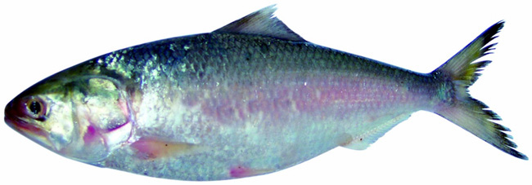
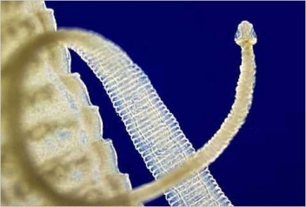
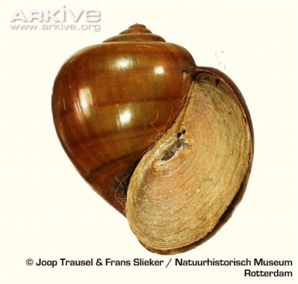
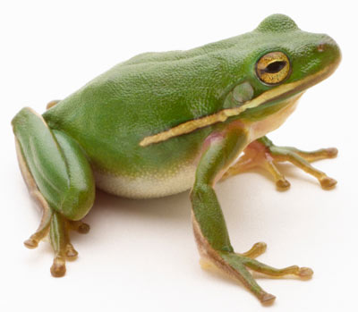
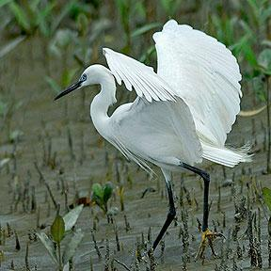
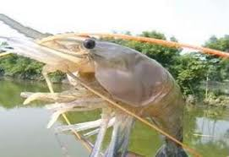
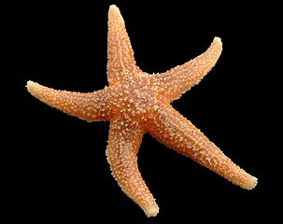
চিত্র- A
চিত্র-B
উপরের চিত্র A ও B এর মধ্যে মূল পার্থক্য কি বলতে পার ?

Slide 4
Vertebrata বা
মেরুদণ্ডী প্রাণীদের
শ্রেণিবিন্যাস

Slide 5
শিখনফল
এ পাঠ শেষে শিক্ষার্থীরা –
১।মেরুদণ্ডী প্রাণীদের অধিশ্রেণি ও শ্রেণিসমূহের নাম ও উদাহরণ বলতে পারবে ।
২।Vertebrata উপপর্বের প্রাণীদের শ্রেণিঅনুযায়ী
শনাক্তকারী বৈশিষ্ট্য লিখতে পারবে।
৩।মেরুদণ্ডী প্রাণীদের বিভিন্ন শ্রেণির মধ্যে তুলনা করতে পারবে।

Slide 6
উপপর্ব- Vertebrata
শ্রেণি - ১
শ্রেণি - ২
শ্রেণি - ৩
শ্রেণি - ৪
শ্রেণি – ৫
শ্রেণি -৬
শ্রেণি -৭
অধিশ্রেণি – ২ Gnathostomata
অধিশ্রেণি -১: Cyclostomata
Chondrichthyes
Actinopterygii
Sarcopterygii
Amphibia
Reptilia
Aves
Mammalia
শ্রেণি :১
শ্রেণি ২
Myxini
Petromyzontida

Slide 7
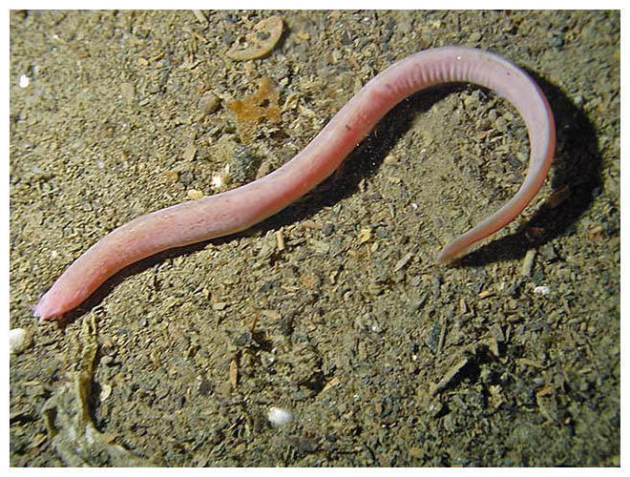
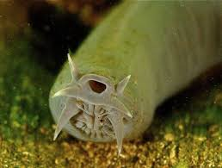
অধিশ্রেণি -১ Cyclostomata
প্রকৃত চোয়াল ও জোড়াপাখনা অনুপস্থিত।
শ্রেণি :১ Myxini
বৈশিষ্ট্য:
১। মুখ প্রান্তীয় ও ৪জোড়া কর্ষিকা যুক্ত।
২।নাসিকাথলি মুখগহ্বরে উন্মুক্ত।
উদাহরণ
– Myxine glutinosa
চিত্র-Myxine glutinosa

Slide 8
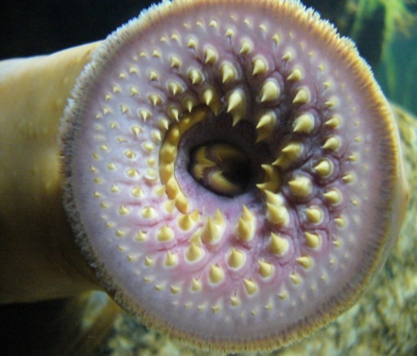
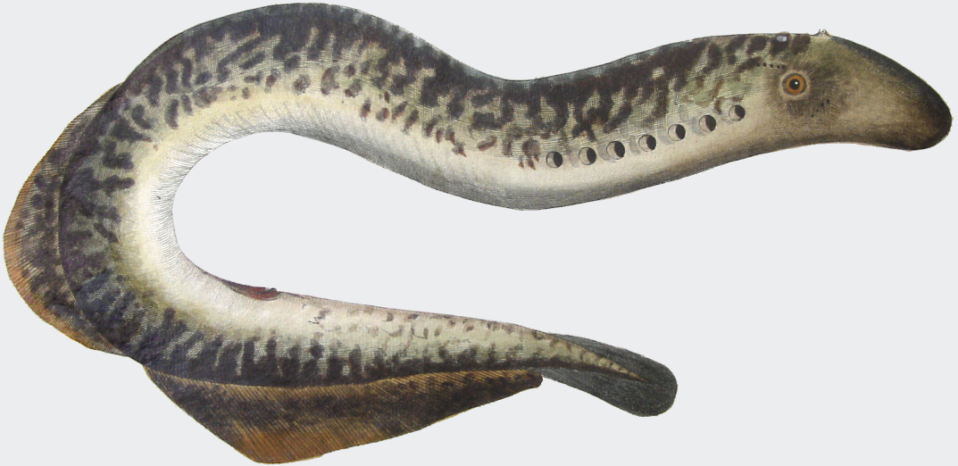
শ্রেণি-২ Petromyzontida
বৈশিষ্ট্য-
১।হর্নি দাঁত
যুক্ত, চোষণক্ষমতা
সম্পন্ন মুখ।
২।ফুলকারন্ধ্রসহ ৭ জোড়া
ফুলকা রয়েছে।
উদাহরণ-
Petromyzon marinus
Petromyzon এর মুখ গহ্বর
ফুলকা রন্ধ্র
Petromyzon marinus

Slide 9
অধিশ্রেণি – ২ Gnathostomata
প্রকৃত চোয়াল ও সাধারণত জোড় উপাঙ্গ বিদ্যমান।
এই অধিশ্রেণির ৭টি শ্রেণি আছে।

Slide 10
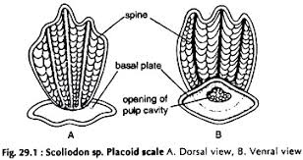
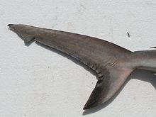
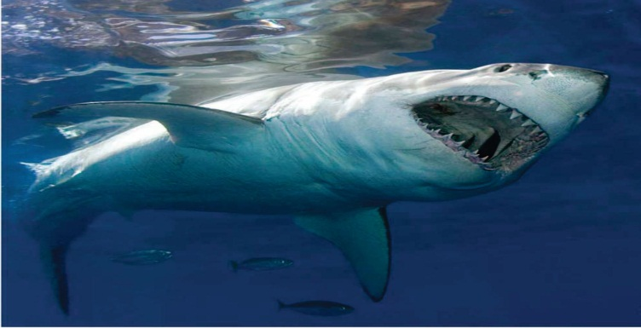
শ্রেণি –১ Chondrichthyes
বৈশিষ্ট্য-
১।অন্তঃ কংকাল তরুনাস্থিময় এবং দেহে প্লাকয়েড আঁইশ বিদ্যমান।
২। পুচ্ছপাখনা হেটারো সার্কাল।
উদাহরণ – Scoliodon laticaudus
প্লাকয়েড আঁইশ
হেটারো সার্কাল পুচ্ছপাখনা
Scoliodon laticaudus

Slide 11
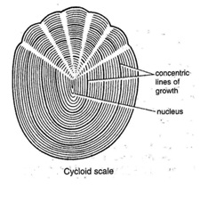
শ্রেণি-২ Actinopterygii
বৈশিষ্ট্যঃ
১।অন্তঃকংকাল অস্থিময়
এবং দেহ সাইক্লয়েড আঁইশ দিয়ে আবৃত।
২। লেজ হোমোসার্কাল ধরনের।
উদাহরণ- Tenualosa ilisha
সাইক্লয়েড আঁইশ
হোমোসার্কাল পুচ্ছপাখনা
Tenualosa ilisha

Slide 12
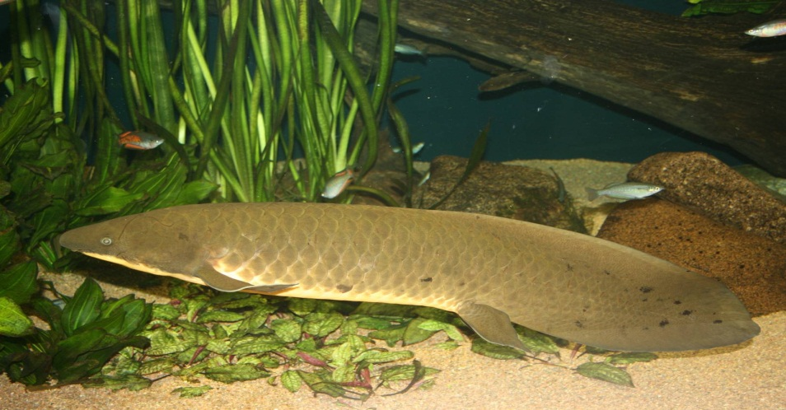
শ্রেণি-৩ Sarcopterygii
বৈশিষ্ট্য-
১। অন্তঃকংকাল অস্থিময় এবং দেহ গ্যানয়েড
দিয়ে আঁইশ দিয়ে আবৃত।
২। লেজ ডাইফিসার্কাল ধরনের।
উদাহরণ-
Neoceratodus forsteri
Neoceratodus forsteri

Slide 13
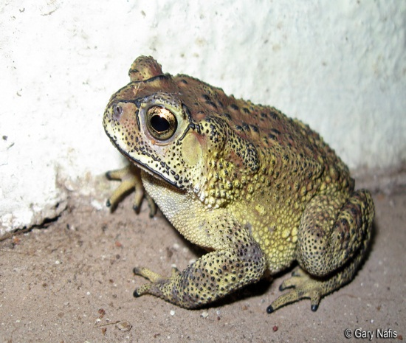
শ্রেণি -৪ Amphibia
বৈশিষ্ট্য-
১। দেহত্বক নগ্ন, সিক্ত ও গ্রন্থিময় ।
২। অগ্রপদে ৪টি ও পশ্চাৎ পদে
৫টি আঙ্গুল থাকে।
উদাহরণ- Bufo melanostictus
চিত্র- Bufo melanostictus

Slide 14
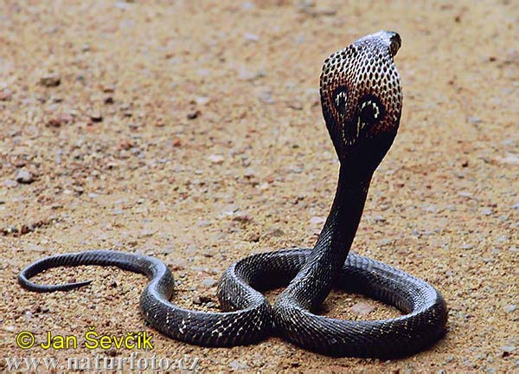
শ্রেণি -৫ Reptilia
বৈশিষ্ট্য-
১। দেহ আঁইশ বা শক্ত প্লেট দ্বারা আবৃত।
২।প্রতিপায়ে ৫টি নখরযুক্ত আঙ্গুল থাকে ।
উদাহরণ-Naja naja
চিত্র- Naja naja

Slide 15
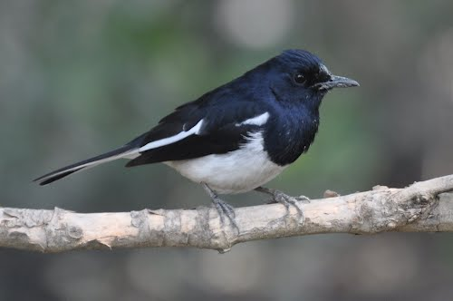
শ্রেণি –৬ Aves
বৈশিষ্ট্য :
১।দেহ পালক দ্বারা আবৃত এবং অগ্রপদ দুটি ডানায় রুপান্তরিত।
২।চোয়াল দন্তহীন চঞ্চুতে পরিনত হয়েছে ।
উদাহরন- Copsychus saularis
চঞ্চু
পালক
চিত্র- Copsychus saularis

Slide 16
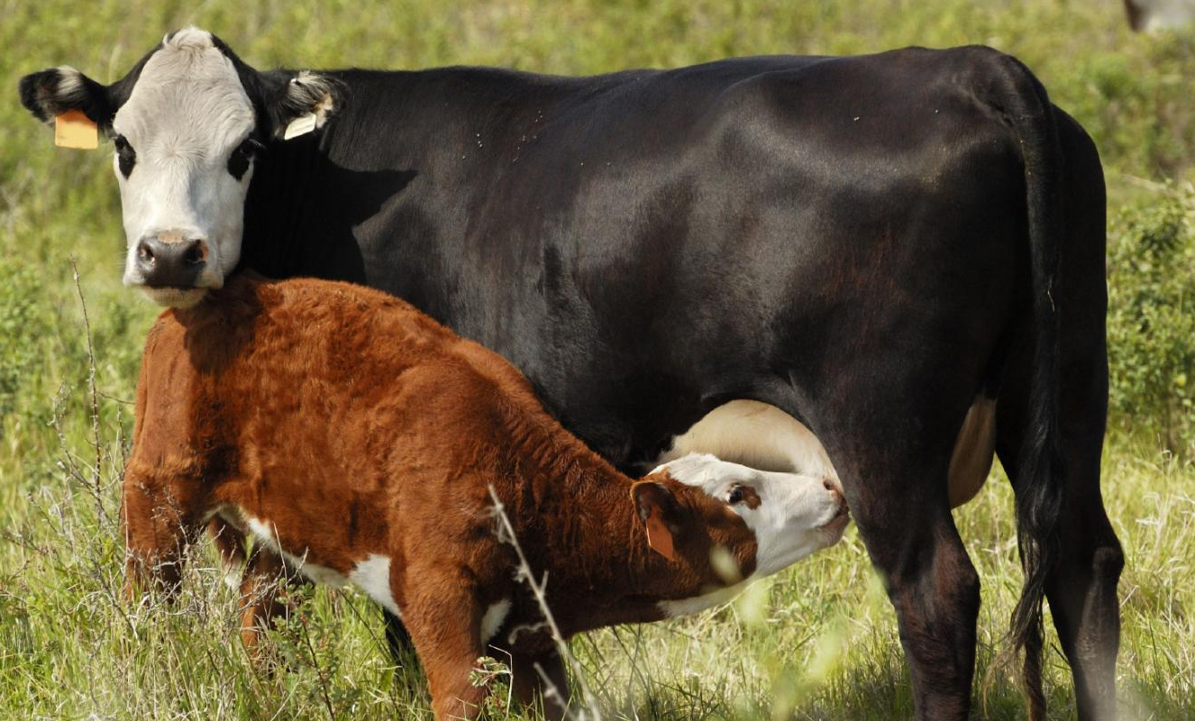
শ্রেণি –৭ Mammalia
বৈশিষ্ট্য –
১।দেহ লোম দ্বারা আবৃত এবং বহিঃকর্ণ পিনা যুক্ত।
২।পরিণত স্ত্রী প্রানীতে স্তনগ্রন্থি থাকে।
উদাহরণ- Panthera tigris
চিত্র- Bos indicus

Slide 17
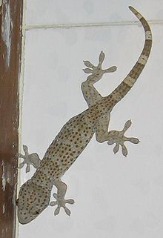
দলীয় কাজ
ইলিশ দল – চিত্রে প্রদর্শিত প্রাণীটির শ্রেণির পাঁচটি শনাক্তকারী বৈশিষ্ট্য লিখ ।
দোয়েল দল – উভচর প্রাণীদের শ্রেণির পাঁচটি শনাক্তকারী বৈশিষ্ট্য লিখ ।

Slide 18
মূল্যায়ন
১।মেরুদণ্ডী প্রাণীদের অধিশ্রেণি কয়টি?
(ক) ২টি (খ) ৩টি (গ) ৩টি (ঘ) ৪টি
২।কোন শ্রেণির প্রাণীর দেহ লোমে আবৃত?
(ক) Sarcopterygii (খ) Myxini (গ) Mammalia (ঘ) Reptilia
৩।রুইমাছ কোন শ্রেণির প্রাণী?
(ক) Cephalaspidomorphi (খ) Actinopterygii
(গ) Sarcopterygii (ঘ) Aves

Slide 19
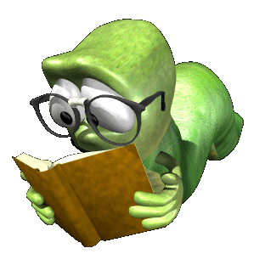
বাড়ির কাজ
মেরুদণ্ডী প্রাণীদের প্লাকয়েড আঁইশযুক্ত শ্রেণিটির সাথে স্তনগ্রন্থিযুক্ত শ্রেণিটির তুলনামূলক পার্থক্য দেখাও।

Slide 20
ধন্যবাদ

